Slide 1
109-2 python程式設計 練習題 2
Matplotlib
Pandas

Slide 2
Matplotlib (50%)
假如你需要分析資料，圖表是非常重要的一環。
EXCEL提供了整合的圖形介面，然而功能太過繁雜，對於不熟悉的人而言操作起來很耗時。
透過程式語言，你可以簡潔快速的對你的數據進行統計。那麼，該如何將那些數據製作成表格或是繪製成圖呢？
本次練習介紹在python做資料分析時，非常重要的兩個module，matplotlib和pandas。
不管在做任何報告，相信當你需要繪製圖表時，它們很可能都會比你在EXCEL上操作快上許多。

Slide 3
Matplotlib (50%)
請複製下列代碼，建立四個list
x = ["2020/01", "2020/02", "2020/03", "2020/04", "2020/05", "2020/06", "2020/07", "2020/08", "2020/09", "2020/10", "2020/11", "2020/12"]
avgT = [18.0, 19.0, 22.3, 22.2, 27.5, 29.1, 29.6, 28.5, 28.1, 26.1, 23.9, 19.5]
hT = [29.0, 30.2, 33.2, 32.8, 36.9, 35.1, 36.3, 35.2, 35.1, 34.8, 33.7, 28.5]
lT = [6.9, 8.4, 14.5, 12.8, 21.8, 22.0, 24.0, 23.2, 21.7, 19.7, 18.1, 9.1]
以上的資料是台中2020年的平均氣溫、最高氣溫和最低氣溫，請你根據上述的資料，利用matplotlib，繪製成折線圖。
資料來源：觀測資料查詢系統（中央氣象局）

Slide 4
Matplotlib (50%)
要使用Matplotlib，請在py檔的最上方import matplotlib module
以下是sample code（歡迎複製貼上），成果在次頁：
import matplotlib.pyplot as plt
x = ["2020/01", "2020/02", "2020/03", "2020/04", "2020/05", "2020/06", "2020/07", "2020/08", "2020/09", "2020/10", "2020/11", "2020/12"]
avgT = [18.0, 19.0, 22.3, 22.2, 27.5, 29.1, 29.6, 28.5, 28.1, 26.1, 23.9, 19.5]
plt.figure(figsize=(10,8)) # 圖的大小
plt.plot(x, avgT, label="average", marker="o") # 畫x軸為list x、y軸為list avgT的折線
# label這裡用不到，marker代表會在點上標示一個圓點
plt.show() # 顯示畫出來的圖

Slide 5
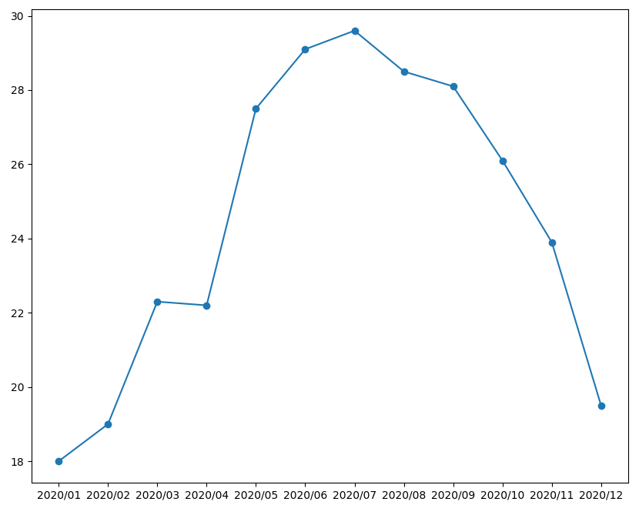
Matplotlib (50%)

Slide 6
Matplotlib (50%)
matplotlib.pyplot底下的函式介紹
# 用藍色或綠色標示的代表是自由填入的常值(常數或自己喜歡的字串)
plt.figure(figsize=(width, height)) # 可以修改印出來的圖的大小
plt.plot(x, y, label=line, marker=“o”) # x, y分別為兩個list，可以套用前面的x和avgT
# marker可以填入”x”, “>”等，其餘的請自行搜尋
# 你可以連續輸入多行plt.plot()，這可以讓多條線印在同一張圖上
plt.legend() # 加入這行，可以在圖上顯示label欄位的內容
plt.title(title) # 這張圖的標題
plt.xlabel(xlabel)
plt.ylabel(ylabel) # x, y軸的說明(如：x軸是月份，y軸是溫度)
plt.grid(True, axis=‘y’) # 在y軸上畫橫線
plt.show()

Slide 7
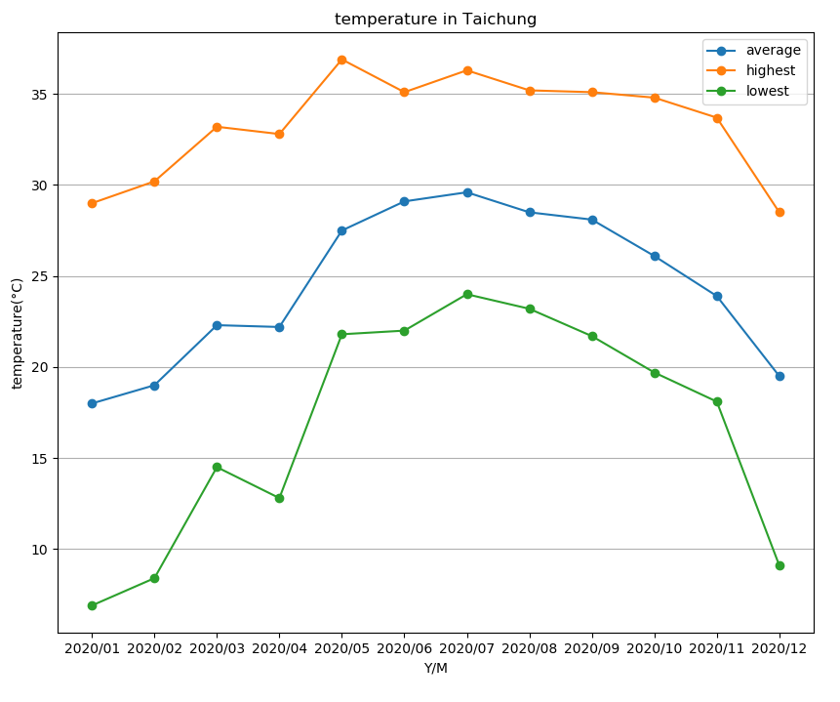
Matplotlib (50%)
plt.title()
plt.legend()
plt.plot()
plt.grid()
plt.ylabel()
plt.xlabel()

Slide 8
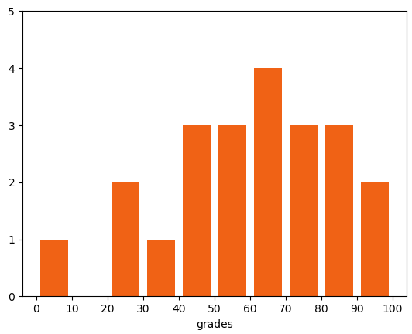
Matplotlib (50%)
請複製下列代碼，建立一個list
grades = [48, 67, 56, 80, 78, 54, 88, 75, 43, 69, 23, 59, 7, 27, 100, 62, 82, 66, 73, 47, 93, 34]
以上是某次考試學生的成績，請你利用matplotlib，以十分為一個區間，繪製出各成績的人數分布。

Slide 9
Matplotlib (50%)
matplotlib.pyplot底下的函式介紹
# 用藍色或綠色標示的代表是自由填入的常值(常數或自己喜歡的字串)
plt.hist(aList, bins=list或constant, color="#f06215", rwidth=width)
# bins若是constant，代表他要畫幾個bin（長條）
# bins若是list，代表的是每條bin的邊界
# rwidth代表長條寬度與刻度之間寬度的比例（0~1）
plt.xticks(list)
plt.yticks(list) # 可以自定義x,y軸的刻度

Slide 10
Pandas (50%)
pandas 是 Python 的一個資料分析函式庫，提供如 DataFrame 等十分容易操作的資料結構，是近年做數據分析時不可或需的工具之一。
這個module對性能進行高度最佳化（關鍵的代碼用Cython或C寫成），在處理大量資料時是當前最有效率的工具之一。
此練習針對pandas進行簡單的修改操作，並且以尋找資料相關性的correlation matrix做結尾。
建議大家在jupyter notebook上操作，但我會以小黑窗的介面來介紹，最後再附上在jupyter notebook上操作的結果圖。

Slide 11
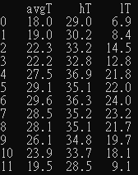
Pandas (50%)
你可以簡單的將python dictionary轉換成pandas的DataFrame資料結構
import pandas as pd
avgT = [18.0, 19.0, 22.3, 22.2, 27.5, 29.1, 29.6, 28.5, 28.1, 26.1, 23.9, 19.5]
hT = [29.0, 30.2, 33.2, 32.8, 36.9, 35.1, 36.3, 35.2, 35.1, 34.8, 33.7, 28.5]
lT = [6.9, 8.4, 14.5, 12.8, 21.8, 22.0, 24.0, 23.2, 21.7, 19.7, 18.1, 9.1]
dic = { "avgT": avgT,
"hT": hT,
"lT": lT, }
df = pd.DataFrame(dic)
print(df)

Slide 12
Pandas (50%)
此練習使用kaggle上著名的Titanic - Machine Learning from Disaster來作為範例資料。
這個project提供你鐵達尼號發生事故的那次航行裡，乘客的資料，包含了性別、年齡、買的票的種類、票價、他在鐵達尼號上父母／子女的數量等等……及他最後是否在事故中存活。
project另外提供了數筆隱藏的乘客，其中是否在事故中存活這一項是被隱藏的。你的任務是透過那些公開的資料，推斷出這些乘客是否有在事故中存活。

Slide 13
Pandas (50%)
在大部分的情況，你會使用csv檔或其他的格式作為你的input。你只需要用pandas內建的read_csv函式就可以了。
請複製以下的program並執行：
import pandas as pd
df = pd.read_csv('http://bit.ly/kaggletrain') # 你甚至可以直接從網站讀取資料
df2 = pd.read_csv('Titanic.csv') # 這是檔案在你電腦上的相對路徑，Google搜尋python 檔案路徑可以得到相關的資訊
print(df.head()) # 只印前五筆資料
print(df2.head())

Slide 14
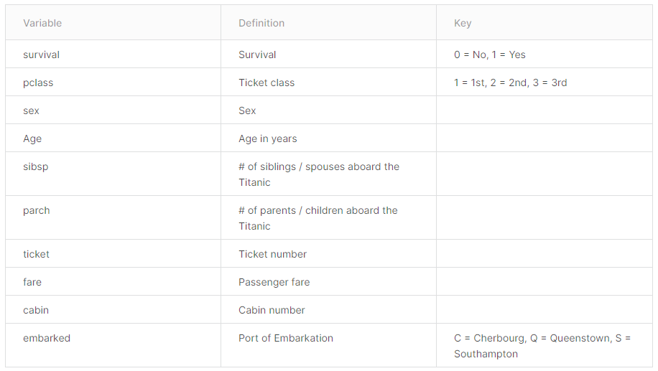
Pandas (50%)
資料各欄位的說明（有興趣再看即可），引用自kaggle

Slide 15
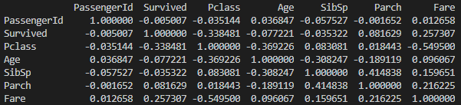
Pandas (50%)
df.corr()
印出這個dataframe裡面各屬性之間的相關係數，值在-1至1之間。
越接近1或-1代表相關性越高。
以這個測試為例，你會想觀察的是Survived（是否存活）跟其他幾欄的相關性。
顯然乘客ID和是否存活沒有相關；但票價和票的等級就有關係得多。
只能針對數字進行運算。
import pandas as pd
df = pd.read_csv("Titanic.csv")
print(df.corr())

Slide 16
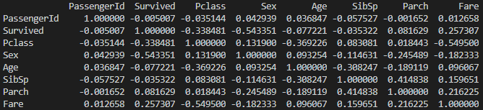
Pandas (50%)
為了讓你的相關係數可以考慮到性別，妳必須要把性別轉換成數字。
你可以用1跟0來代表，也可以用1跟2。
df.replace()
import pandas as pd
df = pd.read_csv("Titanic.csv")
df = df.replace({"Sex" : {"male":1, "female":0} })
print(df.head())
print(df.corr())

Slide 17
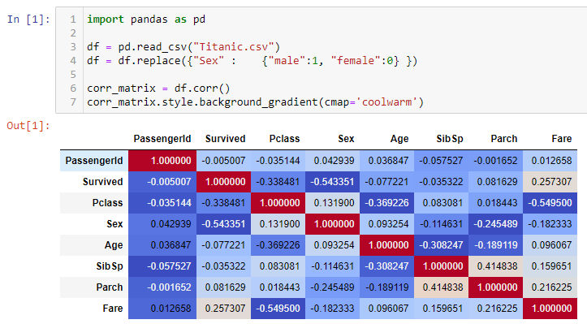
Pandas (50%)
Exercise：在Jupytor notebook上，只要這樣寫，就能輕鬆的印出漂亮的熱力圖：
除了性別以外，你還可以試著把其他的資料轉成數字，並且看看他們與存活與否的相關度有多少。

Slide 18
Reminders
計分標準：
Matplotlib
溫度與月份的折線圖 - 30%
成績與人數的直方圖 - 20%
Pandas
將Titanic.csv的male和female轉成1和0並印出結果 - 20%
印出Titanic.csv的correlation matrix - 30%

Slide 19
注意事項
請使用python版本：python 3.7.9
把你寫的所有code都壓成壓縮檔內並上傳iLearning
壓縮檔名: [學號]_[姓名]_EX2.zip # 7z或rar也可以
code檔名: [學號]_[姓名]_[題號]-[小題].py
例： 7109056193_梁維中_1-1.py
假如有任何其他的注意事項，請寫readme.txt告訴我
嚴禁抄襲
截止日期: 2021/05/05 23:59

